Slide 1
Wonden

Slide 2
Oorzaken en kenmerken van uitwendige wonden (1)
Bij een uitwendige wond is de bescherming van de huid doorbroken waardoor er altijd gevaar voor infecties bestaat
Soms zijn zelfs spieren, pezen of botten beschadigd
Een goede wondverzorging kan bijdragen aan het voorkomen van infecties
De hoeveelheid bloedverlies en pijn hangen af van het soort wond en de ernst van de wond
Bij zeer ernstig uitwendig bloedverlies komt in korte tijd veel bloed vrij

Slide 3
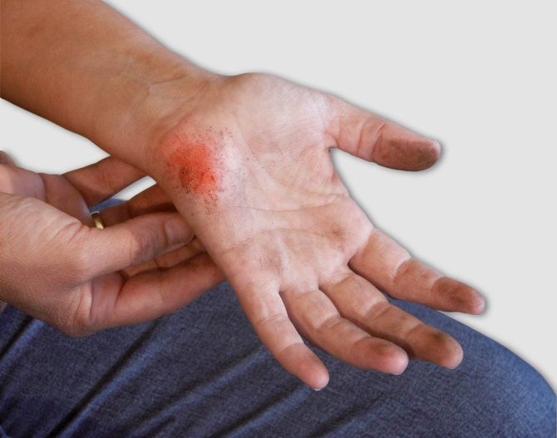
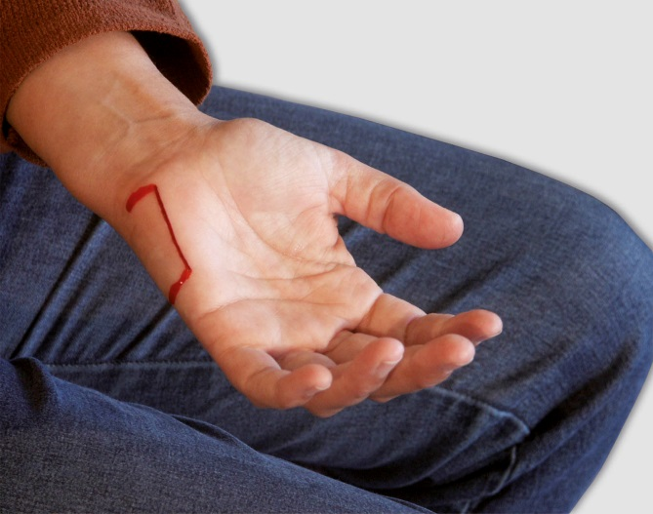
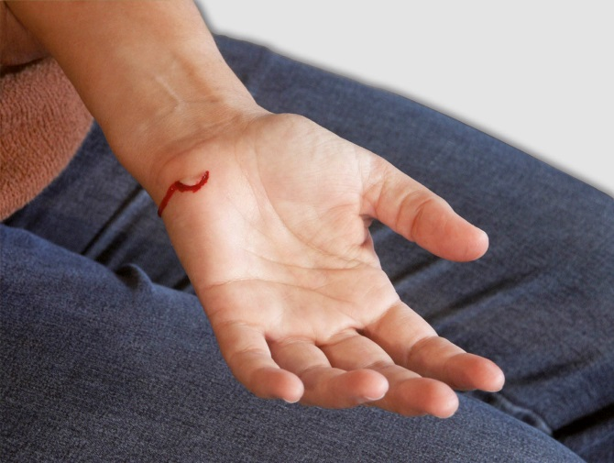
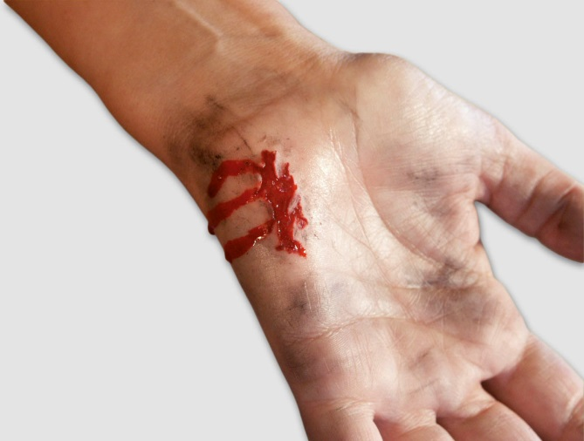
Oorzaken en kenmerken van uitwendige wonden (2)
1
2
3
4
5
Schaafwond
Snijwond
Steekwond
Scheurwond
Afgerukte vingertop

Slide 4
Ga naar huisarts of huisartsenpost
Bij grote wonden
Bij niet schoon te krijgen wonden
Bij zichtbare botten, spieren of andere onderhuidse weefsels
Bij vastzittende voorwerpen
Bij niet genezende wonden

Slide 5
Algemene wondbehandeling
Laat het slachtoffer zitten of liggen en stel hem op zijn gemak
Laat het slachtoffer zelf sieraden verwijderen
Pak de verbandkoffer en trek zo nodig handschoenen aan
Dek wonden die door een arts behandeld moet worden alleen steriel af
Kleine wonden kunt u reinigen en steriel afdekken

Slide 6
Behandeling kleine wonden
Reinig de wond, indien nodig door te spoelen met zacht stromend water
Ontsmet de omgeving van de wond met een ontsmettingsmiddel (chloorhexidine)
Dek de wond steriel af met een dekverband
Laat het slachtoffer het getroffen lichaamsdeel, indien nodig, rust en steun geven

Slide 7
Aanleggen van een snelverband

Slide 8
Aanleggen van een snelverband

Slide 9
Aandachtspunten aanleggen van een snelverband
Handel volgens de algemene aanpak bij wondbehandeling
Rol het verband open
Neem de korte zwachtel in de ene en de lange zwachtel in de andere hand
Breng het wondkussen op de wond
Zorg dat het wondkussen aan alle kanten is afgesloten
Plak het verband vast met kleefpleister

Slide 10
Aanleggen van een dekverband vinger

Slide 11
Aanleggen van een dekverband aan de vinger

Slide 12
Aandachtspunten bij aanleggen van een dekverband vinger
Handel volgens de algemene aanpak bij wondbehandeling
Leg een steriel gaas op de wond
Zet dit vast met een vingerbob

Slide 13
Aanleggen dekverband van een hand

Slide 14
Aanleggen van een dekverband hand

Slide 15
Aandachtspunten aanleggen van een dekverband hand
Handel volgens de algemene aanpak bij wondbehandeling
Leg een steriel gaas op de wond
Leg met een zwachtel als eerste een volle slag op de hand aan, laat de vingertoppen vrij
Zwachtel dan richting de pols
Zorg dat de slagen elkaar grotendeels overlappen
Leg een slag over de muis van de hand aan
Zwachtel verder richting de pols
Zet de zwachtel vast met kleefpleister

Slide 16
Aanpak bij een afgerukte/afgeknelde vinger(top)
Stelp de bloeding door druk uit te oefenen op de wond
Leg een steriel gaas of opgevouwen snelverband over de vingertop
Vraag het slachtoffer druk op de wond te geven, zonder dat de wond pijnlijker wordt
Dek de wond steriel af

Slide 17
Bewaren vingertop
Doe de vinger(top) in een steriel gaas en vervolgens in een plastic zakje
Stop die plastic zak in een andere zak met smeltend ijs
Breng de vinger(top) nooit in direct contact met ijs
Als er geen ijs is: verpak de vinger(top) in een steriel gaas, snelverband of schone theedoek

